Slide 1
第3章 Amazon云计算AWS
湖北工业大学
张媛媛
Email: circle0519@hotmail.com
QQ:276502507

Slide 2
Amazon提供的云计算服务
➢弹性计算云EC2
➢简单存储服务S3
➢简单数据库服务Simple DB
➢简单队列服务SQS
➢弹性MapReduce服务
➢内容推送服务CloudFront
➢电子商务服务DevPay
➢灵活支付服务FPS

Slide 3

提 纲
◻ Amazon平台基础存储架构：Dynamo
◻ 弹性计算云EC2
◻ 简单存储服务S3
◻ 简单队列服务SQS
◻ 简单数据库服务Simple DB
◻ 关系数据库服务RDS
◻ 内容推送服务CloudFront
◻ 其他Amazon云计算服务
◻ AWS应用实例
◻小结

Slide 4
Dynamo
➢Amazon作为目前世界最主要的电子商务提供商之一，它的系统每天要接受全球数以百万计的服务请求，高效的平台架构是保证系统稳定性的根本。

Slide 5
Dynamo
➢传统Web服务平台大多采用的是关系型数据库。
➢Amazon的Dynamo是一种代表性的存储架构，作为状态管理组件被用于Amazon很多系统中。
➢2007年，Amazon将其以论文形式发表，很快Dynamo就被应用于其他云存储架构，如Twitter和facebook。

Slide 6
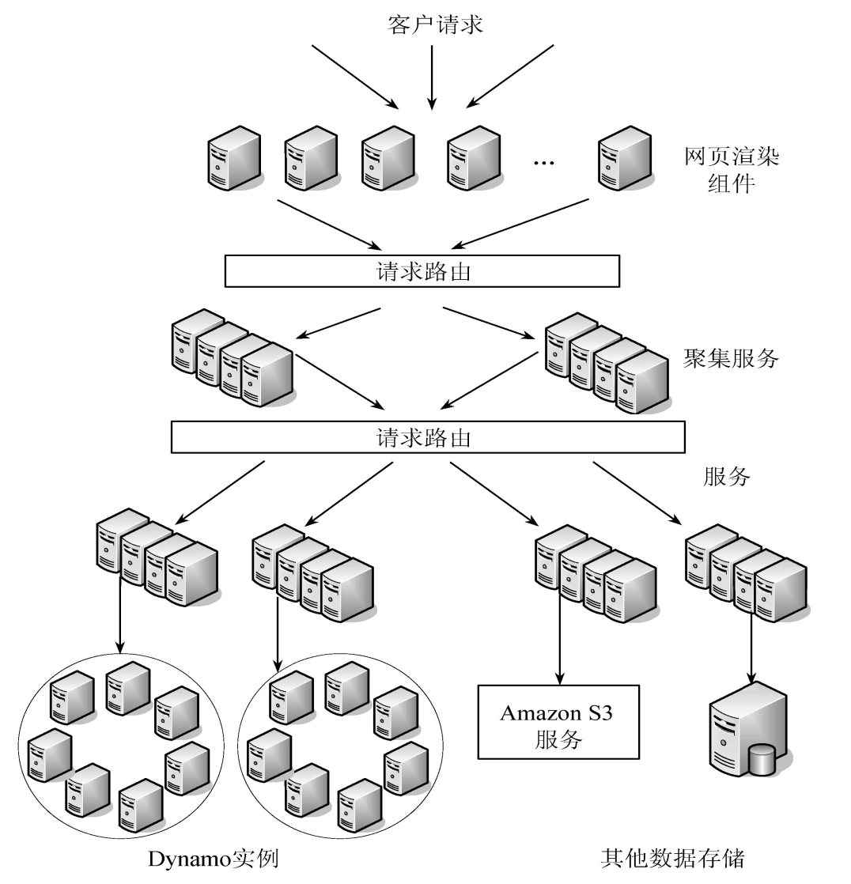
Dynamo在Amazon服务平台的地位
➢Amazon平台的架构是完全的分布式、去中心化
➢需求——Amazon平台中有很多服务对存储的需求只是读取、写入，（满足简单的键/值式存储）
Amazon怎么处理这个需求？
面向服务的Amazon平台架构

Slide 7
Dynamo
➢简单的键/值方式存储数据，不支持复杂的查询
➢ Dynamo存储的是数据值的原始形式（bit），不解析数据的具体内容、不识别任何数据结构，这使得它几乎可以处理所有的数据类型
Amazon平台基础存储架构：Dynamo

Slide 8
Dynamo架构的主要技术
问题 | 采取的相关技术
数据均衡分布 | 改进的一致性哈希算法，数据备份
数据冲突处理 | 向量时钟（vector clock）
临时故障处理 | Hinted handoff（数据回传机制），参数（W,R,N）可调的弱quorum机制
永久故障后的恢复 | Merkle哈希树
成员资格以及错误检测 | 基于gossip的成员资格协议和错误检测

Slide 9
数据均衡分布的问题
Dynamo采取的是数据分布式存储的架构，均匀分布数据才可以保证负载平衡和系统的高扩展性，因此如何在各个节点上分布数据是非常关键的问题。
Dynamo使用改进够的一致性哈希算法来解决这个问题，同时Dynamo备份了每个数据，以提高系统的可用性。

Slide 10
数据均衡分布的问题
➢一致性哈希算法
平衡性
哈希算法运算后的结果能充分分散到整个缓冲空间，提高缓冲空间的利用率。
单调性
一致性哈希算法保证当加入新的缓冲区域时，旧的缓冲空间会被映射到新的空间中，而不会出现已分配的空间被映射到旧的缓冲集合的其他区域的情况。这主要是避免在新的节点加入时频繁改动原有映射关系所带来的巨大开销。
分散性
  在分布式环境中，不同的终端可能只看见整个缓冲区的某个部分，这样可能会导致对于同一数据，不同的终端将其映射到不同的缓冲区，这显然降低了数据存储的效率。一致性哈希算法就要求尽量避免和降低分散性。
负载
既然不同的终端可以将相同的内容映射到不同的缓冲区，那么同一缓冲区也可能被不同的终端映射成不同的内容。一致性哈希算法可以有效避免这种情况的出现。

Slide 11
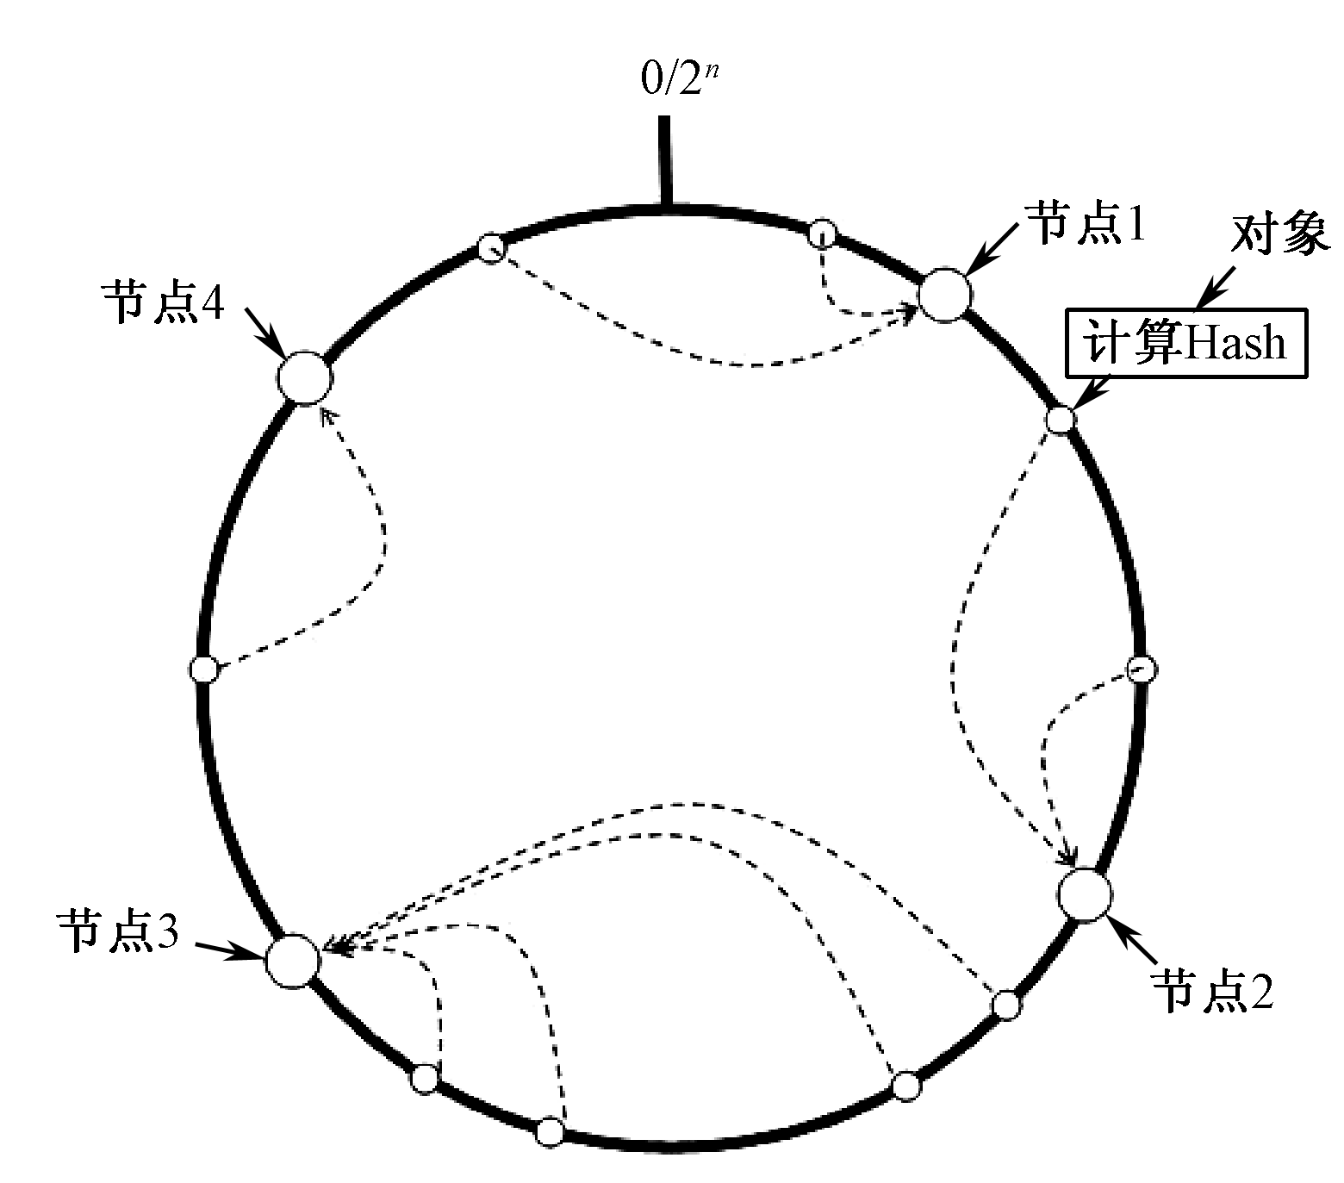
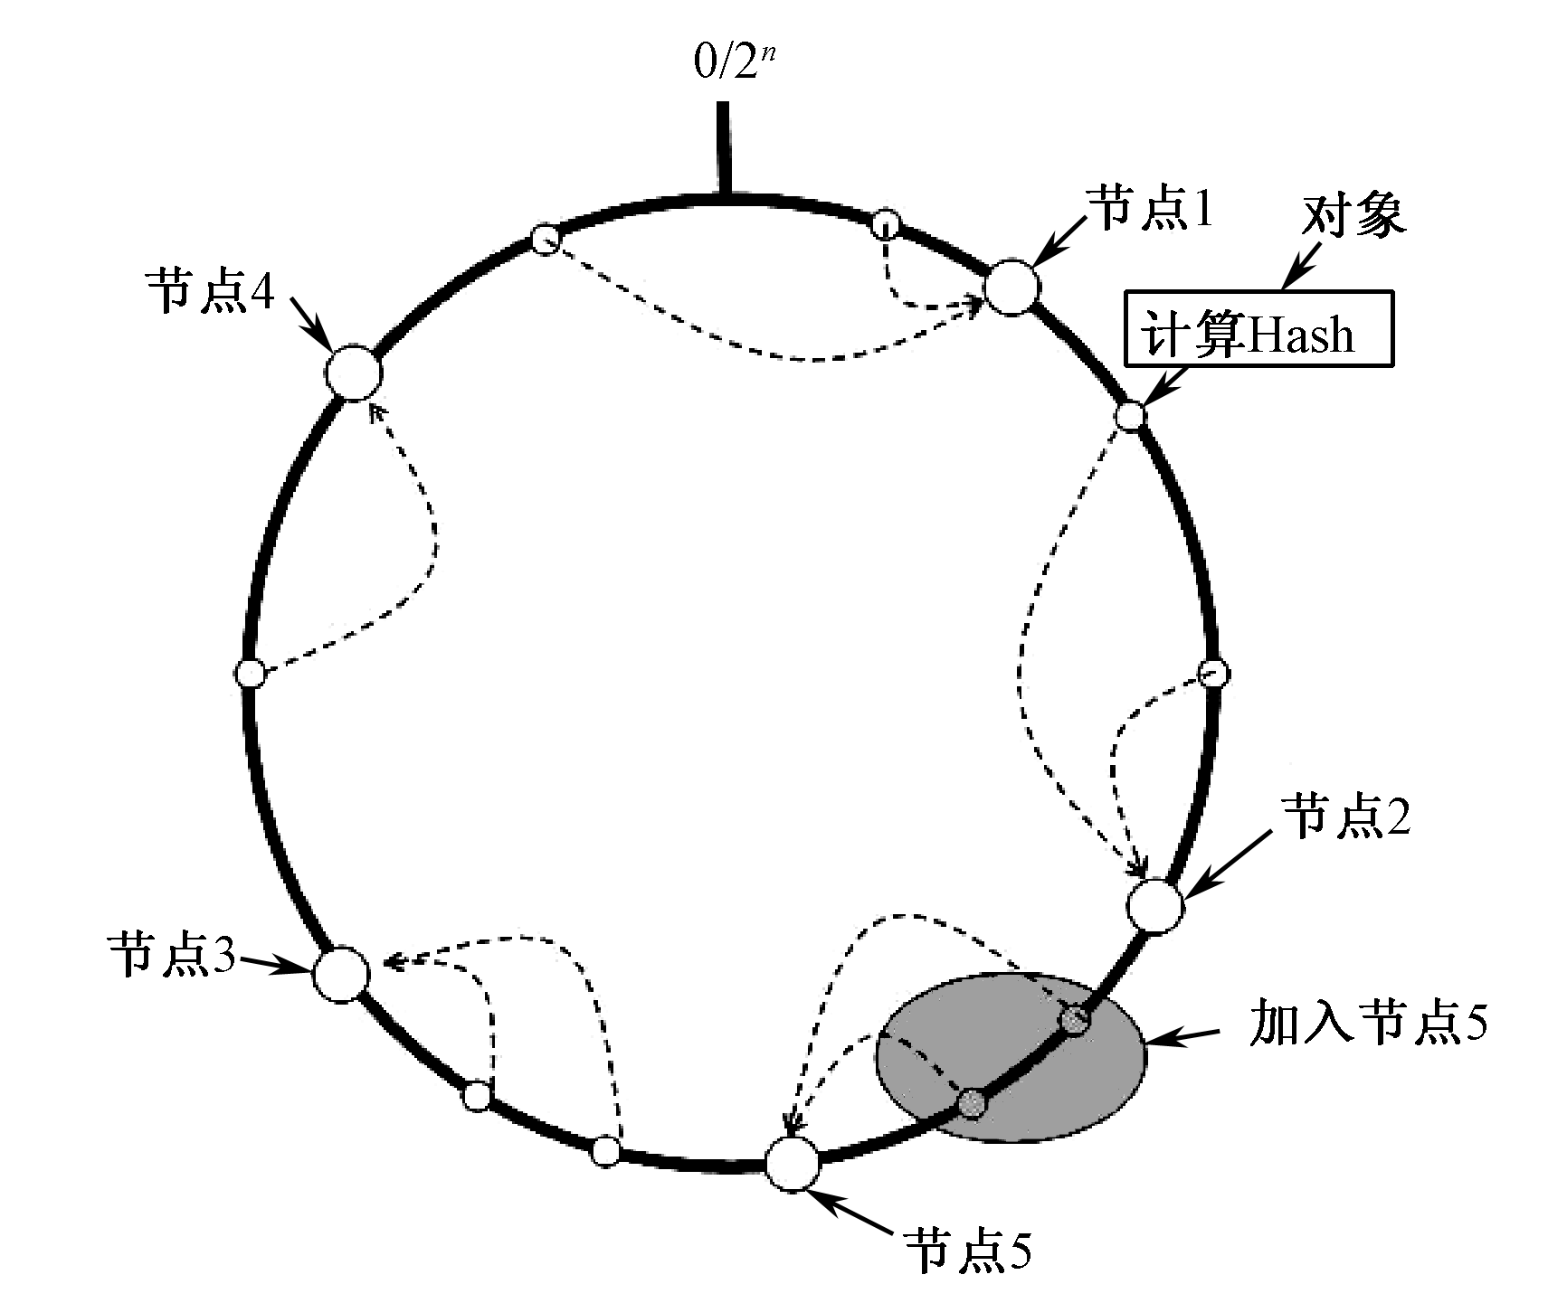
数据均衡分布的问题
➢一致性哈希算法
两步进行：
求出设备节点的哈希值，并配置到环上的一个点（环上的每个点代表一个哈希值）；接着计算数据的哈希值，按顺时针方向将其映射到环上距其最近的节点； 添加新节点时，按照上述规则，调整相关数据到新的节点上。删除节点和添加节点过程相反

Slide 12
数据均衡分布的问题
➢ Dynamo采用的改进算法
Dynamo采用一致性哈希算法的主要原因是每个节点只需处理落在它和它的前驱节点之间的数据，这样增/删节点时系统振荡较小。
一致性哈希算法是一种随机性的函数，在节点数量较少的情况下很可能造成环上节点分布的不均匀，导致负载不均匀；在选择节点位置时，并没有考虑环上不同节点的性能差异。
Amazon在Dynamo中引入了虚拟节点的概念。

Slide 13
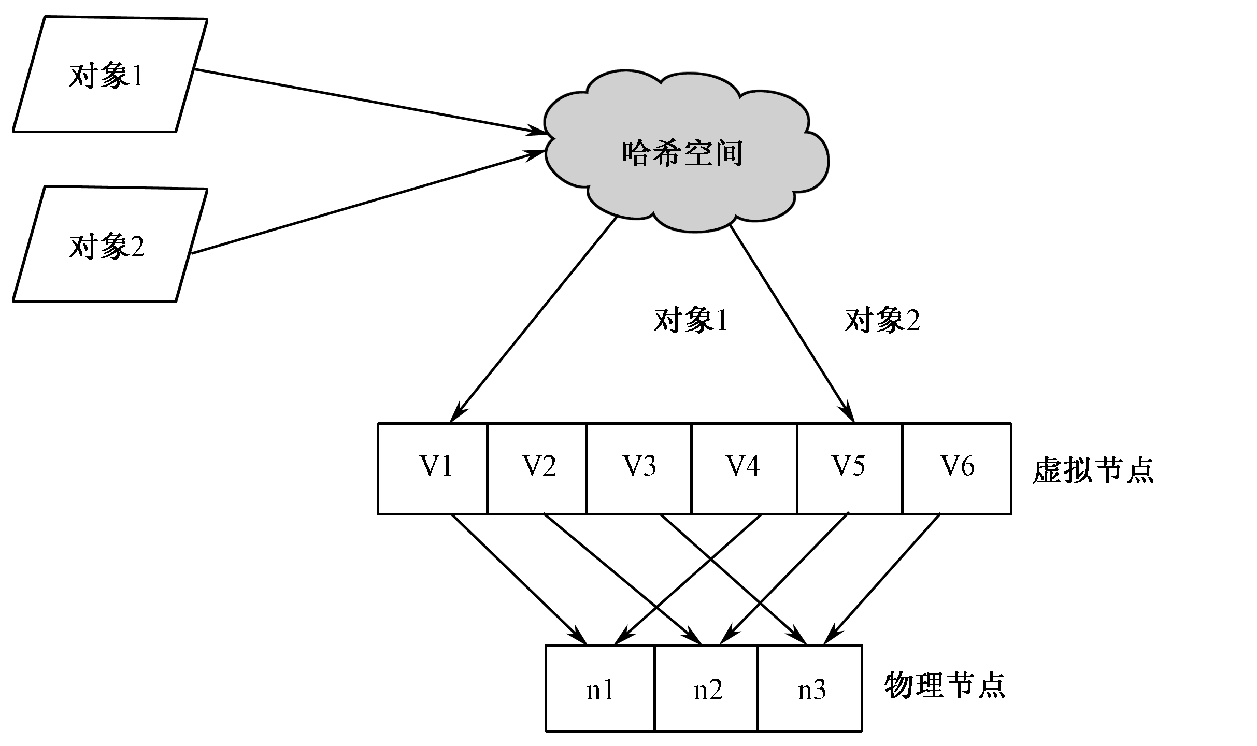
➢Dynamo采用的改进算法
虚拟节点：每个虚拟节点都属于某一个实际的物理节点，一个物理节点根据其性能的差异可以拥有一个或多个虚拟节点。每个虚拟节点的能力基本相当，并随机分布在哈希空间中，存储时，数据按照哈希值落到某个虚拟节点负责的区域，然后被存储在该虚拟节点所对应的物理节点中。

Slide 14
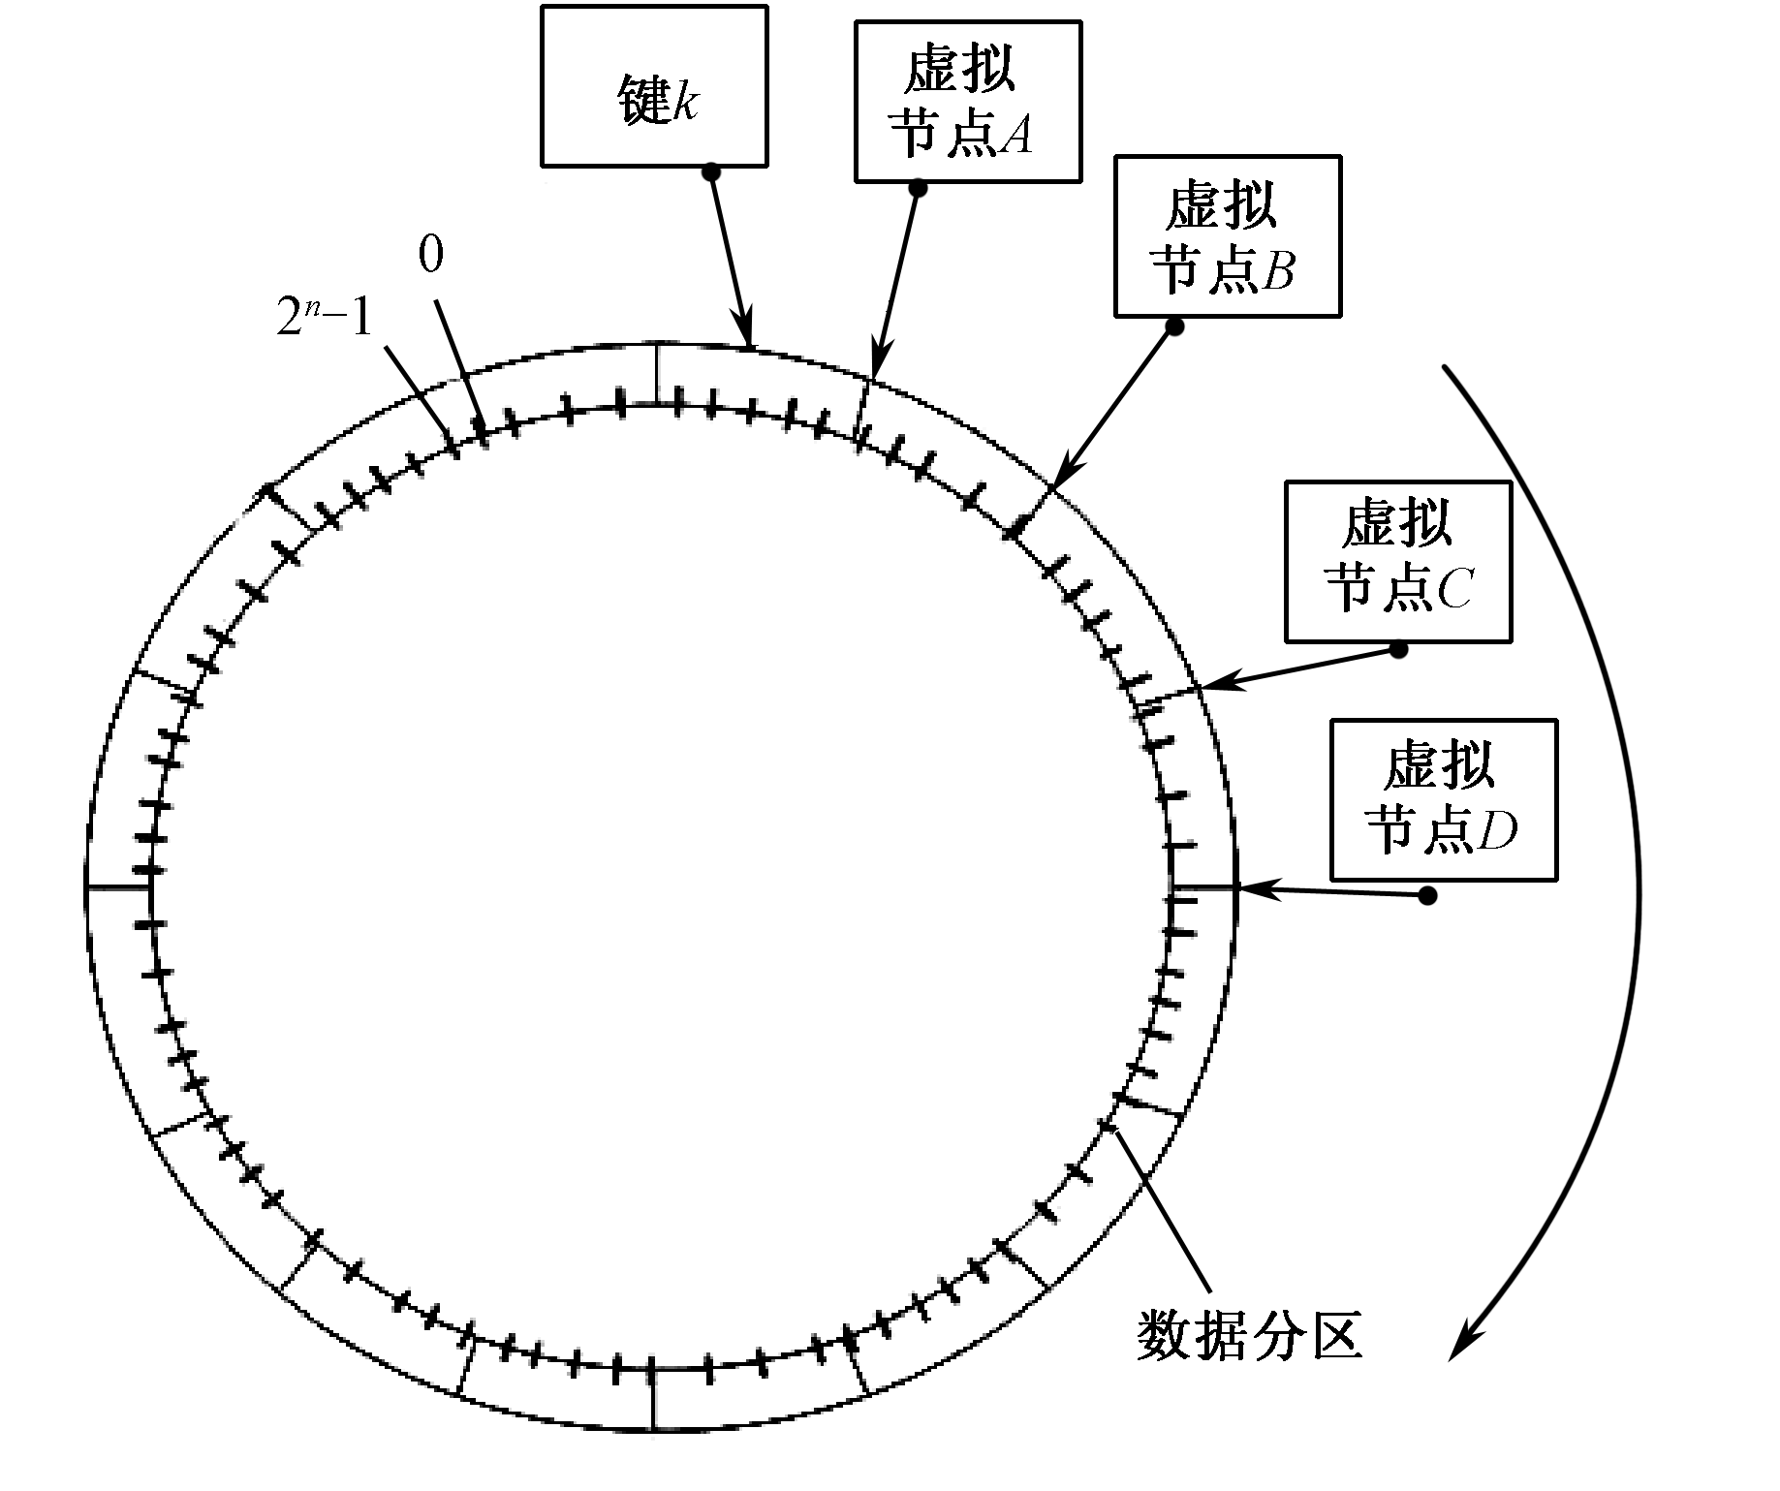
➢Dynamo采用的改进算法
数据分区和等份存储：
假设一个值域为2^{n}的Hash环划分成Q个等份，每个等份称为一个数据分区，有S个虚拟节点，并且满足Q>>S，则每个虚拟节点对应的分区数V=Q/S，将两个虚拟节点之间的所有分区称为一个键值区域。

Slide 15
➢数据分区和等份存储的优点
数据以分区为单元进行存储，实现了数据划分和数据存储的分离。在增/删节点时，只是引起键值区间的变化，不需要改变相应节点内数据的存储位置，对于存储大量数据的系统是非常有效的。
当删除节点时，该节点的负载会比较均匀地分摊到其他节点，因为该节点所对应的虚拟节点比较均匀的分布在环上；同样的，当增加新节点时，其他虚拟节点的负载会比较均匀地转移到新节点上。
通过虚拟节点和物理节点多对一的配置可以实现处理能力权重配置，可以解决基本一致性哈希算法未考虑节点处理能力差异的问题。

Slide 16
➢数据备份
当数据被均匀存储到环上各节点后，Dynamo将冗余存储数据（备份数据）
思考：Amazon可以保证相邻的节点分别位于不同地区区域，即使某个数据中心由于自然灾害或断电的原因整体瘫痪，仍可以保证在世界上其他数据中心中保存有数据的备份。这里就有一个非常重要的问题——如何进行节点分布，保证相邻节点位于不同的数据中心 ？

Slide 17
数据冲突问题
➢Dynamo系统选择牺牲一致性来换取系统的可靠性和可用性
➢ Amazon业务特点决定了Dynamo要保证完美的用户体验，保证数据总是可写的。
➢解决数据冲突：
最终一致性模型（Eventual Consistency）
向量时钟

Slide 18
数据冲突问题
➢最终一致性模型（Eventual Consistency）：
不在意数据更新过程中的一致性问题，只要最终所有数据副本能够保证一致性即可。
由于最终一致性模型不保证过程中的数据一致性，在某些情况下（比如某个存储节点出现故障），不同的数据副本可能会出现不同的版本。数据副本可能会以不同的顺序看到更新结果，而不同的顺序的更新很可能造成数据的不一致。

Slide 19
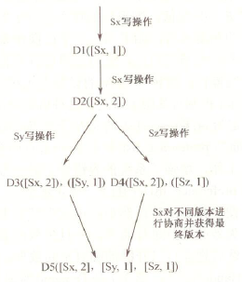
数据冲突问题
➢向量时钟：
(nodes, counter)
☞ Counter初始为0，节点每发生一次时间计数器加1
➢向量时钟的数量是有限制的，超过限制则根据时间戳删除最早的一个。

Slide 20
容错机制
1）临时故障处理机制
➢在数据读写中采用了一种称为弱quorum（Sloppy quorum）的机制，涉及三个参数W、R、N
W—代表一次成功的写操作至少需要写入的副本数
R—代表一次成功读操作需由服务器返回给用户的最小副本数
N—每个数据存储的副本数
➢满足R+W>N，用户即可自行配置R和W
➢优势：实现可用性与容错性之间的平衡

Slide 21
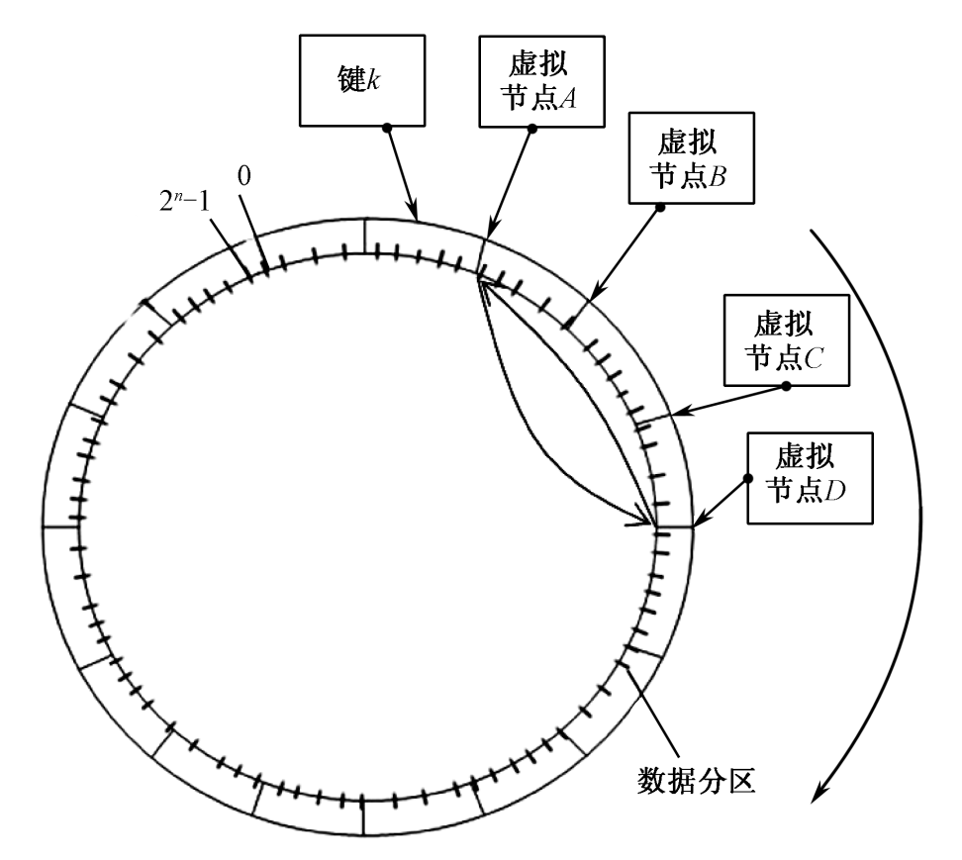
容错机制
1）临时故障处理机制
➢当有节点出现临时故障，自动由后面的正常节点接替其工作
Dynamo临时故障处理机制

Slide 22
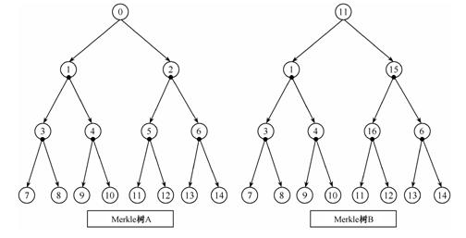
容错机制
2）永久性故障处理机制
➢反熵协议
➢Merkle哈希树技术
每个虚拟节点保存三颗Merkle树，即每个键值区间建立一个Merkle树
哈希树的叶子节点是存储每个数据分区内所有数据对应的哈希值，父节点是其所有子节点的哈希值

Slide 23
容错机制
2）永久性故障处理机制
➢比较两棵统一键值区的Merkle哈希树
首先查看根节点，若相同则说明数据一致，不需要进行数据同步；若不同则需要继续比较，知道哈希值不同的叶子节点，快速定位差异。

Slide 24
成员资格及错误检测
➢Dynamo中的每个节点就是一个成员，为了使系统间数据的转发更加迅速，规定每个成员节点都要保存其他节点的路由信息。
➢由于机器或人为因素，系统中成员的加入或撤离时常发生，为了保证每个节点保存的都是最新成员信息，所有节点每隔固定时间，从其他节点中任意选择一个与之通信。

Slide 25
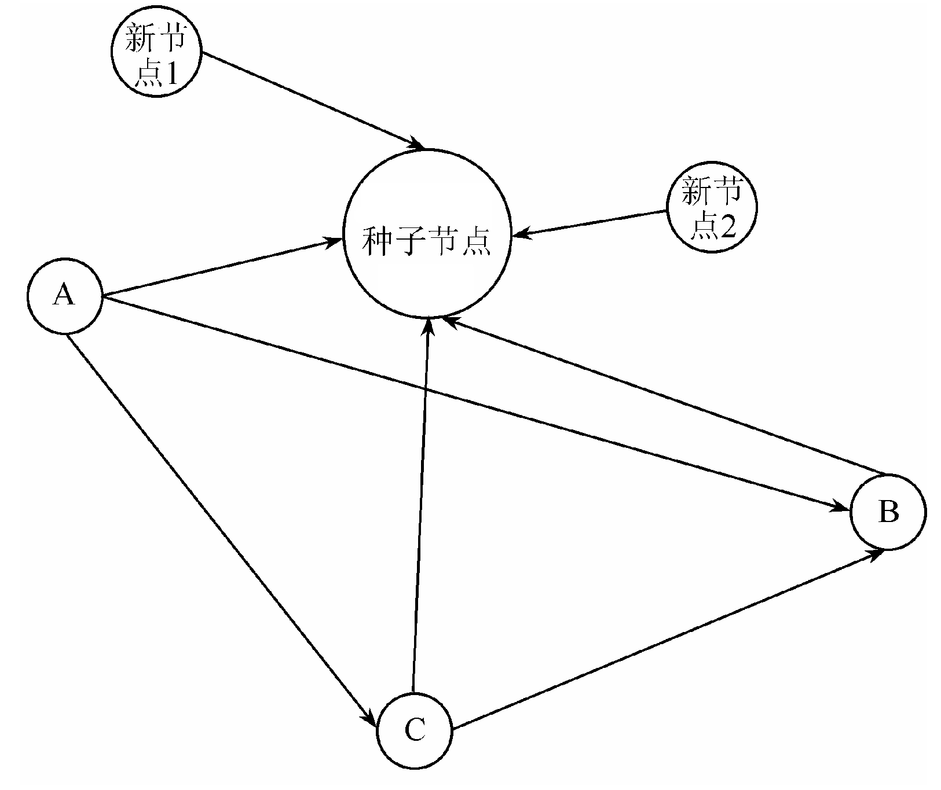
成员资格及错误检测
基于Gossip协议的成员资格检测机制
➢Gossip（闲聊）协议
基于Gossip协议的成员资格检测机制

Slide 26
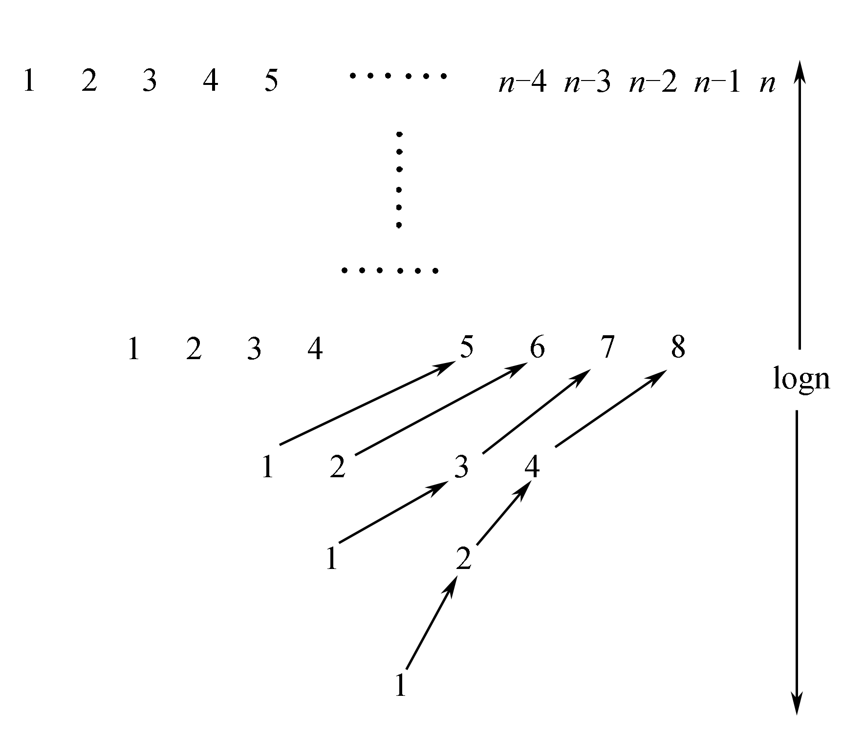
成员资格及错误检测
➢错误检测机制
若节点失效，则立即选择别的节点进行通信。
新节点传播路径
基于Gossip协议的最优传遍路径

Slide 27
提 纲
◻ Amazon平台基础存储架构：Dynamo
◻ 弹性计算云EC2
◻ 简单存储服务S3
◻ 简单队列服务SQS
◻ 简单数据库服务Simple DB
◻ 关系数据库服务RDS
◻ 内容推送服务CloudFront
◻ 其他Amazon云计算服务
◻ AWS应用实例
◻小结

Slide 28
弹性计算云EC2
灵活性：EC2允许用户对运行实例类型、数量自行配置，还可以选择实例运行的地理位置，根据用户的需求随时改变实例的使用数量
低成本：EC2使得企业不必为暂时的业务增长而购买额外的服务器等设备。EC2的服务都是按小时来收费，而且价格非常合理
主要特性
安全性：EC2向用户提供了一整套安全措施，包括基于密钥对机制的SSH方式访问、可配置的防火墙机制等，同时允许用户对它的应用程序进行监控
易用性：用户可以根据Amazon提供的模块自由构建自己的应用程序，同时EC2还会对用户服务请求自动进行负载平衡
容错性：利用系统提供的诸如弹性IP地址之类的机制，在故障发生时EC2能最大程度地保证用户服务仍能维持在稳定的水平

Slide 29
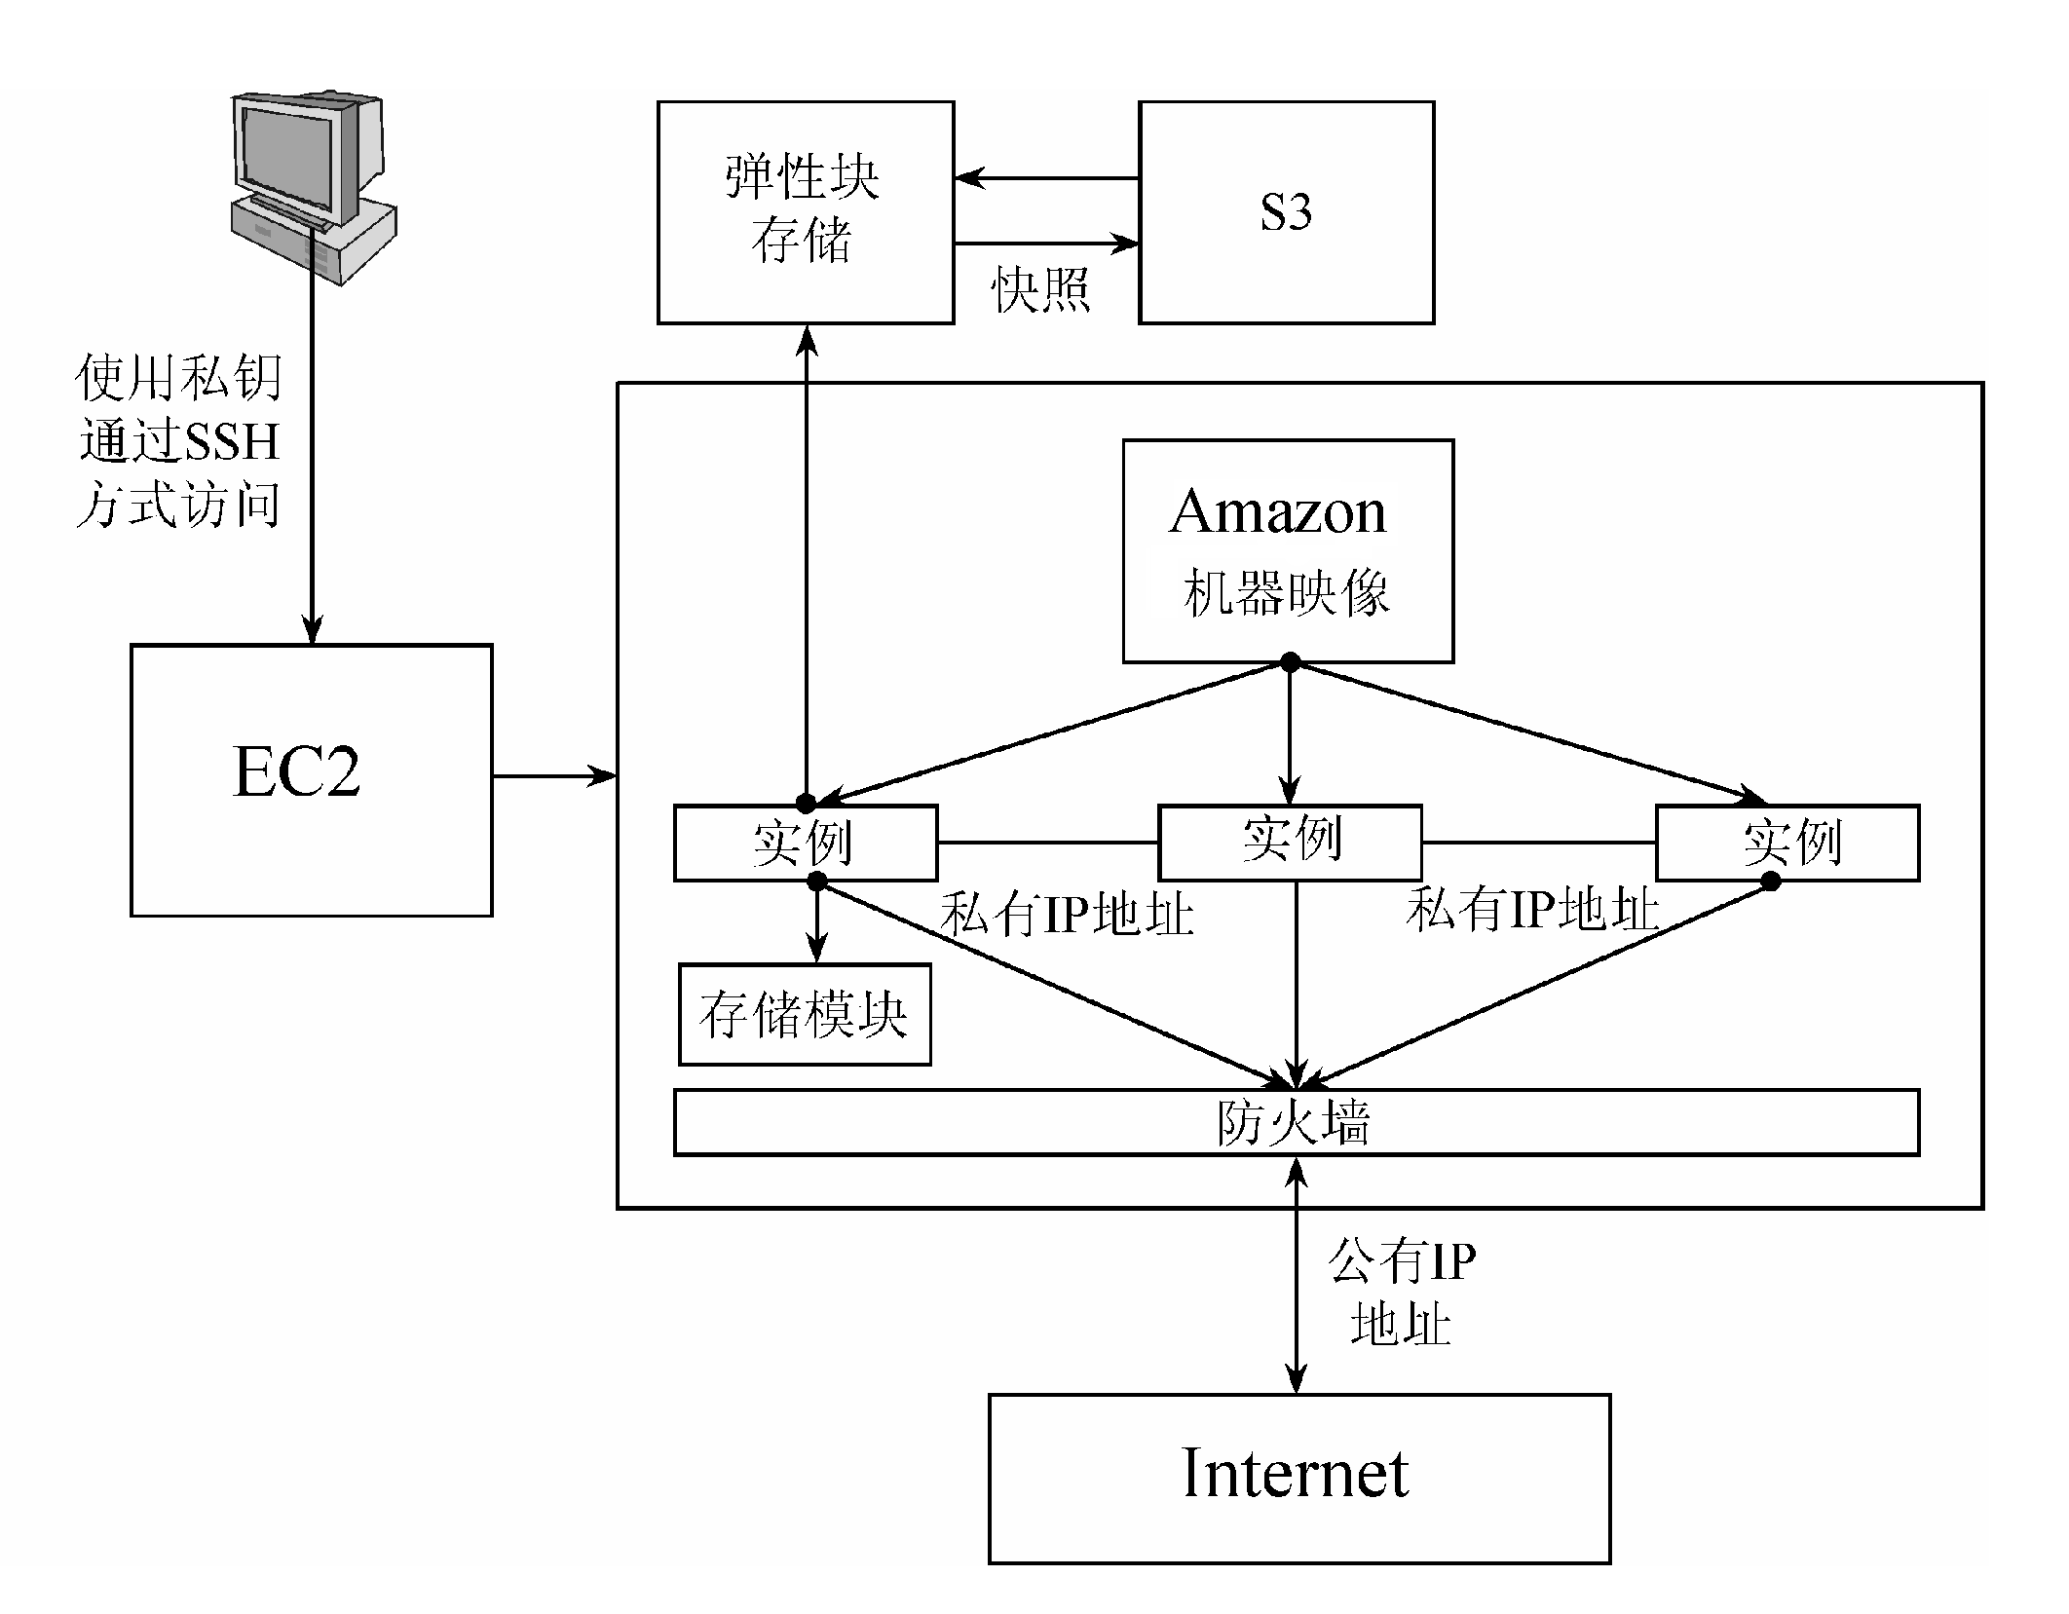
EC2基本架构及主要概念
Amazon机器映像（AMI）
➢AMI（Amazon Machine Image）是一个可以将用户的应用程序、配置等一起打包的加密机器映像
➢AMI是用户云计算平台运行的基础，用户使用EC2服务的第一步就是要创建一个自己的AMI
➢Amazon提供的AMI有四种类型
（1）公共AMI：Amazon提供，免费
（2）私有AMI：本人和授权用户
（3）付费AMI：开发者提供，付费
（4）共享AMI ：开发者之间共享的
EC2的基本架构

Slide 30
EC2基本架构及主要概念
实例（Instance）
➢用户创建好AMI后，实际运行的系统称为一个实例
➢每个实例自带一个存储模块，临时存放用户数据
➢当用户实例重启时，实例中的内容还会存在，但如果出现故障或实例被中止，存储在实例中的数据将全部消失。
EC2的基本架构

Slide 31
EC2基本架构及主要概念
实例（Instance）
➢标准型和高CPU型
➢EC2定义了CPU计算单元ECU
资 源 | Small | Large | Extra Large | High-CPU Medium | High-CPU Extra Large
平台 | 32位 | 64位 | 64位 | 32位 | 64位
CPU | 1ECU | 4ECU | 8ECU | 5ECU | 20ECU
内存 | 1.7GB | 7.5GB | 15GB | 1.7GB | 7GB
存储容量 | 160GB | 850GB | 1690GB | 350GB | 1690GB
实例类型名 | m1.small | m1.large | m1.xlarge | c1.medium | c1.xlarge
实例类型和其相关配置

Slide 32
EC2的关键技术
1．弹性块存储（EBS）
➢长期保存或比较重要的数据，需要用弹性块存储（Elastic Block Store，EBS）
➢ EBS允许用户用户创建卷，卷的功能和平常使用的移动硬盘非常相似。Amazon限制每个EBS最多创建20个卷，每个卷可以作为一个设备挂载在任何实例上。挂载后可以作为EC2的固有模块使用，这点和S3不同。
➢快照（Snapshot）是EBS提供的一个非常实用的功能，可以捕捉当前卷的状态，然后数据就可以被存储在S3中。对于习惯使用S3的用户来说是一个很方便的功能。另一个功能是用来作为一个新卷的起始点。

Slide 33
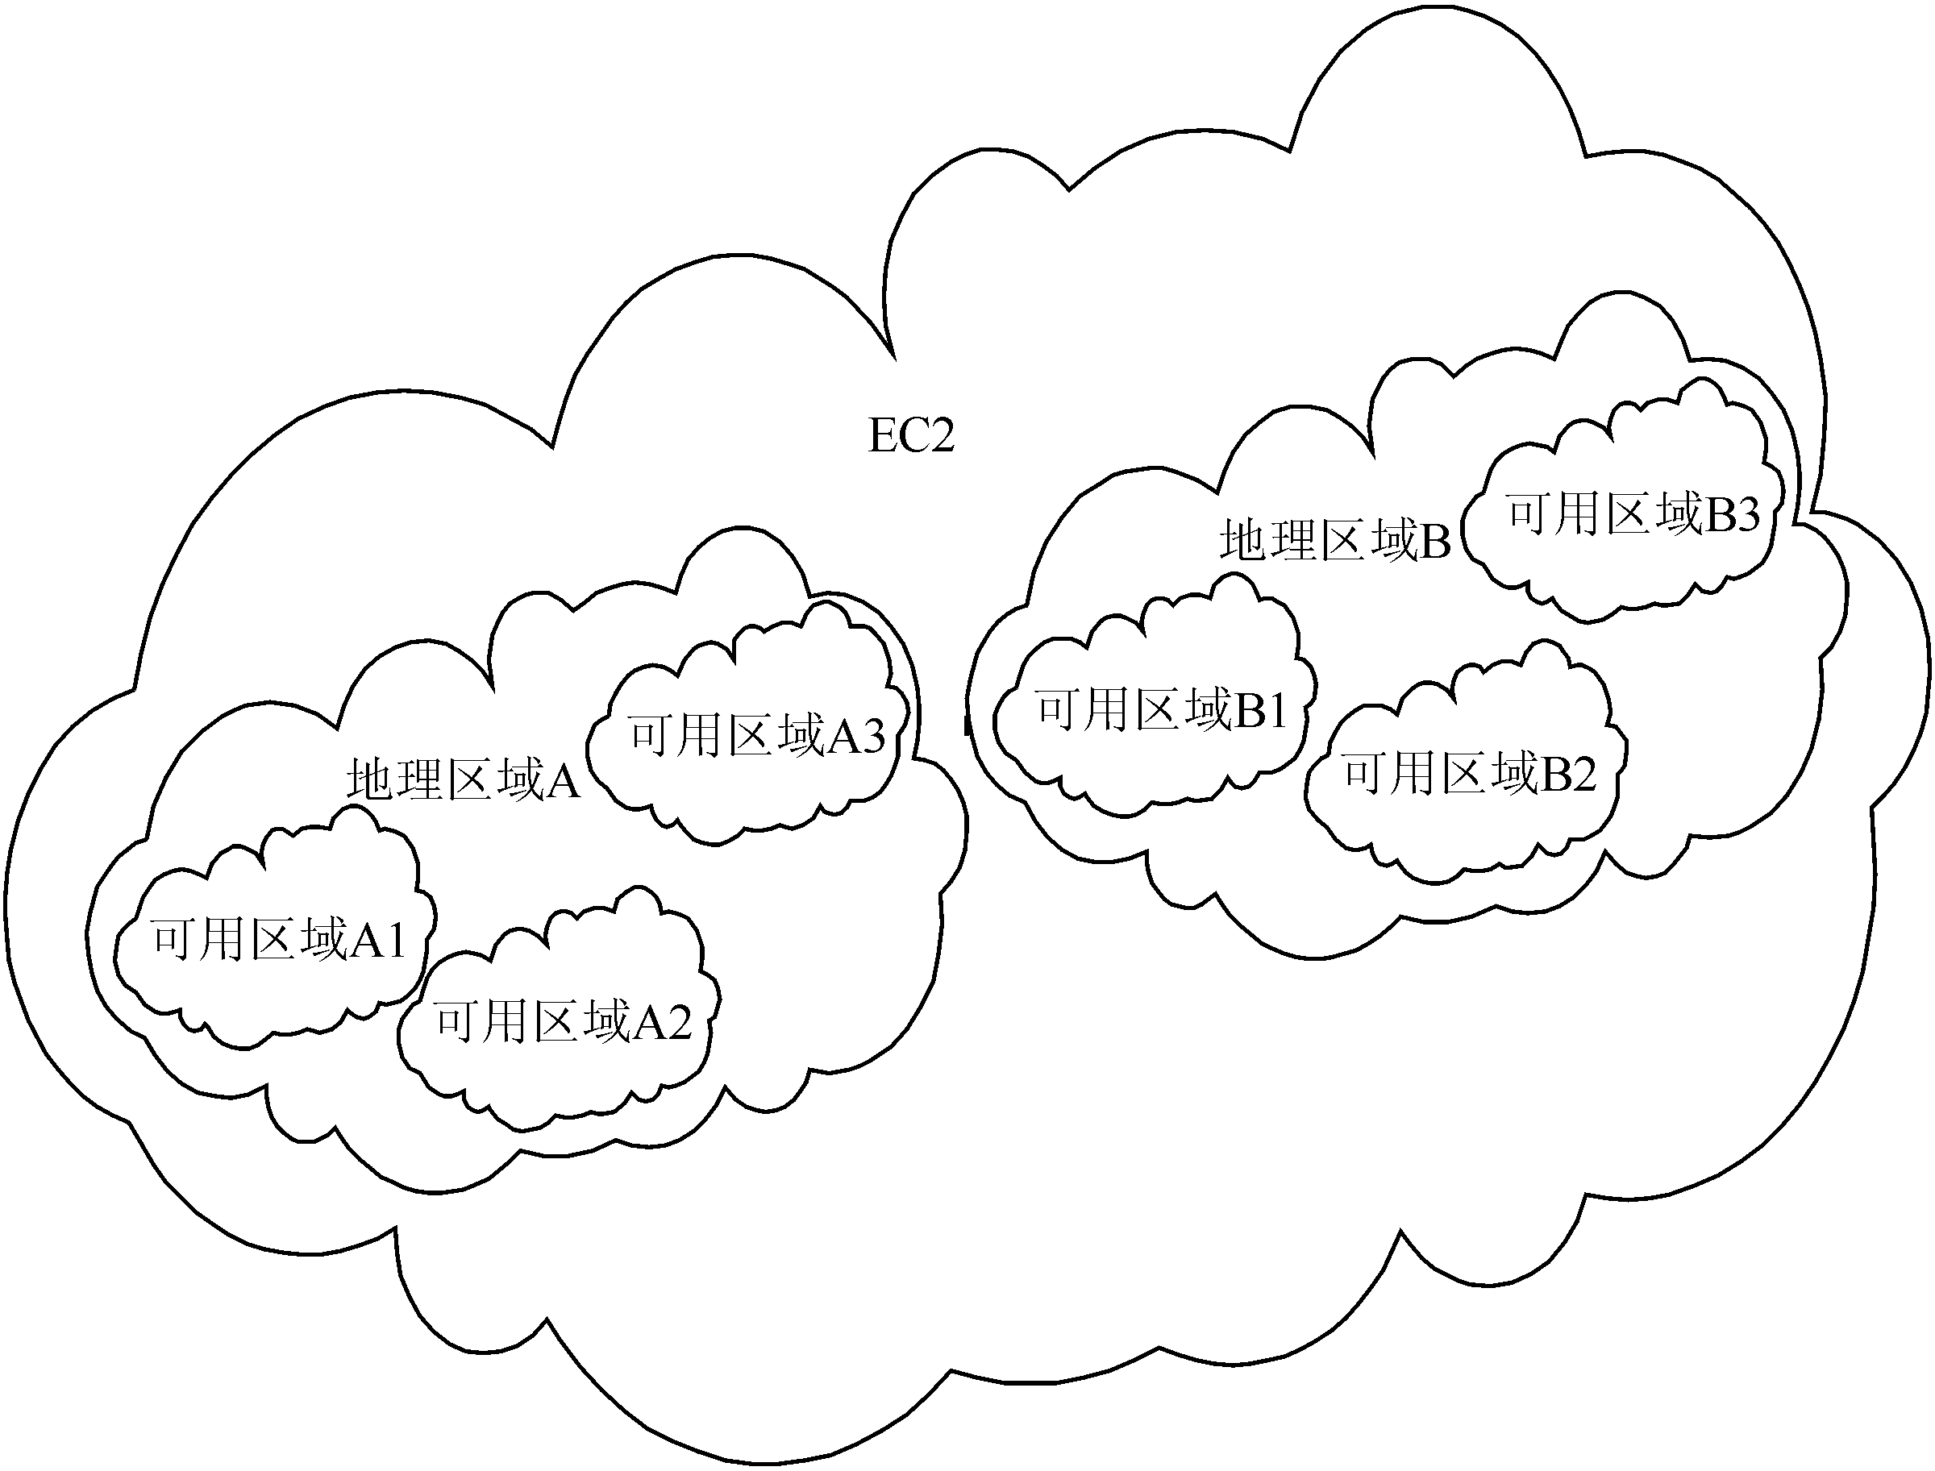
EC2的关键技术
2.区域（EC2独有概念）
➢地理区域（Region Zone）
➢可用区域（Availability Zone）

Slide 34
EC2的关键技术
3．EC2的通信机制
➢EC2服务中，系统各模块之间及系统和外界之间的信息交互是通过IP地址进行
公共IP地址（Public IP Address）
私有IP地址（Private IP Address）
弹性IP地址（Elastic IP Address）
➢EC2的实例一旦创建就会动态的分配两个IP地址，公共IP地址和私有IP地址。二者通过网络地址转换技术实现相互之间的转换。
EC2的基本架构

Slide 35
EC2的关键技术
4．弹性负载平衡（Elastic Load Balancing）
➢允许EC2实例自动分发应用流量，从而保证工作负载不会超过现有能力，并且在一定程度上支持容错
5．监控服务（CloudWatch）
➢Amazon CloudWatch是一个Web服务，提供了AWS资源的可视化检测功能
➢包括EC2实例状态、资源利用率、需求状况、CPU利用率、磁盘读取、写入和网络流量等指标

Slide 36
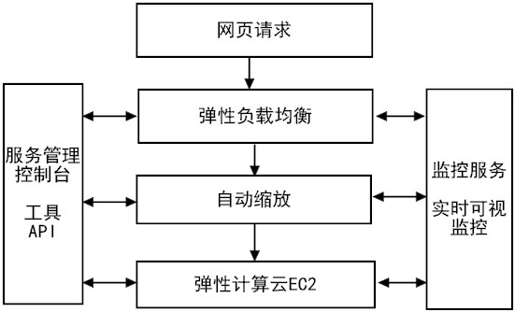
EC2的关键技术
7．服务管理控制台（AWS Management Console）
➢服务管理控制台是一种基于Web的控制环境，可用于启动、管理EC2实例和提供各种管理工具和API接口
6．自动缩放（AutoScaling）
➢自动缩放可以按照用户自定义的条件，自动调整EC2的计算能力
关键技术配合工作图

Slide 37
EC2安全及容错机制
➢EC2特点之一：允许用户随时更新实例状态，用户可以随时加入或删除实例，实例状态的动态变化方便了用户，但是却给防火墙的配置带来了麻烦
➢EC2引入了安全组（Security Group）概念
安全组其实就是一组规则，用户利用这些规则来决定哪些网络流量会被实例接受，其他则全部拒绝
一个用户目前最多可以创建100个安全组。当用户的实例被创建时，如果没有指定安全组，则系统自动将该实例分配给一个默认组（Default Group）

Slide 38
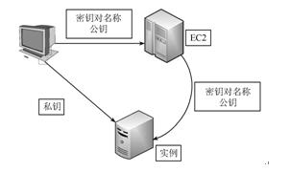
EC2安全及容错机制
➢用户访问EC2时需要使用SSH（Secure Shell）密钥对（Key Pair）来登录服务
密钥对的名称（Key Pair Name）和公钥（Public Key）储存在EC2中
用户创建新实例时，EC2会将它保存的信息复制一份放在实例的元数据（Metadata）中，然后用户使用自己保存的私钥（Private Key）就可以安全地登录EC2并使用相关服务
用户使用密钥对登录服务

Slide 39
EC2安全及容错机制
弹性IP地址
➢弹性IP地址和用户账号绑定而不是和某个特定的实例绑定，这给系统的容错带来极大的方便，每个账号默认绑定5个弹性IP地址。
➢当系统正在使用的实例出现故障时，用户只需要将弹性IP地址通过网络地址转换技术转换为新实例所对应的私有IP地址，这样就将弹性IP地址与新的实例关联起来，访问服务时不会感觉到任何差异。这也是为什么建议在不同区域建立实例的原因，当某一区域出现问题时可以直接用其他区域的实例来代替。

Slide 40
谢 谢！

